Slide 1
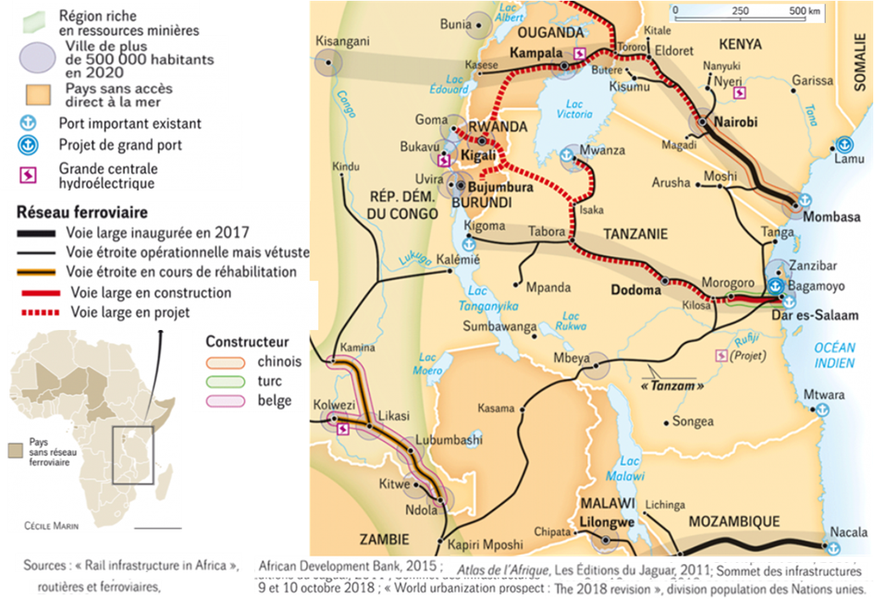
AP : COMMENT LIRE UNE CARTE COMPLEXE
Un exemple d’infrastructure : le réseau ferroviaire, du Kenya à la Zambie
Méthode
1/ Lire le titre pour identifier le thème et l’espace concerné.
Cette carte s’intéresse au réseau ferroviaire d’une zone de l’Afrique composée de 10 pays Cette zone est située en Afrique de l’Ouest.

Slide 2
AP : COMMENT LIRE UNE CARTE COMPLEXE
Un exemple d’infrastructure : le réseau ferroviaire, du Kenya à la Zambie
Méthode
2/ Lire la légende pour repérer les thèmes abordés.
La légende est très riche, elle contient de nombreuses informations.

Slide 3
AP : COMMENT LIRE UNE CARTE COMPLEXE
Méthode
3/ Lire avec précision la légende pour détailler les éléments représentés. Prendre son temps pour bien tout identifier.
Un exemple d’infrastructure : le réseau ferroviaire, du Kenya à la Zambie
Les éléments de la légende
Des informations sur des espaces spécifiques, des repères

Slide 4
AP : COMMENT LIRE UNE CARTE COMPLEXE
Méthode
4/ Lire avec précision la légende pour la mettre en relation avec les représentations sur la carte. Repérer, constater, noter ce qui correspond à la question
Un exemple d’infrastructure : le réseau ferroviaire, du Kenya à la Zambie
Les éléments de la légende
Des informations sur les infrastructures avec un réseau ferroviaire plus détaillé.

Slide 5
AP : COMMENT LIRE UNE CARTE COMPLEXE
Un exemple d’infrastructure : le réseau ferroviaire, du Kenya à la Zambie
Les éléments de la légende
Infrastructures portuaires
Infrastructures Energie
Infrastructures Transport
Constructeurs infrastructures ferroviaires
Cette lecture de légende vous permet de répondre à la question 5 p101 : Quelles sont les infrastructures représentées sur cette carte ?

Slide 6
AP : COMMENT LIRE UNE CARTE COMPLEXE
Un exemple d’infrastructure : le réseau ferroviaire, du Kenya à la Zambie
Pour répondre à la question 6 : observez les projets, les chantiers et les voies récemment terminées, quels sont leurs axes, qui les financent ? Pourquoi les développer dans ces espaces ?
Première étape pour construire la réponse : repérer les projets puis les chantiers puis les voies terminées.

Slide 7
AP : COMMENT LIRE UNE CARTE COMPLEXE
Un exemple d’infrastructure : le réseau ferroviaire, du Kenya à la Zambie
Pour répondre à la question 6 : observez les projets, les chantiers et les voies récemment terminées, quels sont leurs axes, qui les financent ? Pourquoi les développer dans ces espaces ?
Deuxième étape :
Repérer les parcours
Axe : Mombassa jusqu’en Ouganda,
Axe : Mombasa jusqu’à Dar es Salaam, forme de boucle.
Financement : Chine
et Turquie.

Slide 8
AP : COMMENT LIRE UNE CARTE COMPLEXE
Un exemple d’infrastructure : le réseau ferroviaire, du Kenya à la Zambie
Pour répondre à la question 6 : observez les projets, les chantiers et les voies récemment terminées, quels sont leurs axes, qui les financent ? Pourquoi les développer dans ces espaces ?
Deuxième étape (suite) :
Voies de Ndola à Kolwezi et à Kamina, financées par la Belgique.

Slide 9
AP : COMMENT LIRE UNE CARTE COMPLEXE
Un exemple d’infrastructure : le réseau ferroviaire, du Kenya à la Zambie
Pour répondre à la question 6 : observez les projets, les chantiers et les voies récemment terminées, quels sont leurs axes, qui les financent ? Pourquoi les développer dans ces espaces ?
Transport de marchandises notamment des minerais,
liens avec les ports,

Slide 10
AP : COMMENT LIRE UNE CARTE COMPLEXE
Un exemple d’infrastructure : le réseau ferroviaire, du Kenya à la Zambie
Pour répondre à la question 6 : observez les projets, les chantiers et les voies récemment terminées, quels sont leurs axes, qui les financent ? Pourquoi les développer dans ces espaces ?
Donner l’accès à la mer pour certains pays
Desservir les grandes villes

